Slide 1
Муниципальное бюджетное образовательное учреждение дополнительного образования муниципального образования город Краснодар «Центр развития творчества детей и юношества»
МИП
«Сетевое взаимодействие
образовательных и общественных организаций
по физическому воспитанию
учащихся классов и групп
казачьей направленности»
Новый проект 2022

Slide 2
Организации, занимающиеся физическим воспитанием учащихся классов и групп казачьей направленности
1. Классы казачьей направленности общеобразовательных школ.
2. Объединения, центры и клубы казачьей направленности системы дополнительного образования.
3. Казачьи кадетские корпусы.
4. Высшие учебные заведения.
5. Казачьи общества Кубанского казачьего войска.
6. Союз казачьей молодежи Кубани.

Slide 3
Основные направления физического воспитания и спорта в казачьих обществах.
Блок-1. Реализация Всероссийского комплекса «ГТО».
Блок – 2. Контактные виды единоборств.
Блок – 3. Спортивные дисциплин на основе региональных культурно-исторических ценностей и казачьих традиций.
Блок – 4. Военно-прикладные виды спорта: военно-спортивное многоборье.

Slide 4
Несмотря на разнообразие организаций, и реализуемых в них видах физической подготовки, большинство из них замкнуто «в себе», взаимодействуют только в рамках «своего» вида спорта, зачастую не подозревая о потенциале и возможностях друг друга.
Это приводит к недостаточной информированности учащихся, наставников, учителей классов и групп казачьей направленности о существующих направлениях физической подготовки в других организациях, что ограничивает выбор. Не всегда календарь спортивных мероприятий одной организации известен другой. Аутентичные для казаков виды физической активности не обеспечены научно-методическим и программным сопровождением; обладающие материально-технической базой организации не могут собрать учащихся для занятий, а тренеры энтузиасты с большим количеством воспитанников не могут получить зал и инвентарь.

Slide 5
АКТУАЛЬНОСТЬ
Для решения сложившихся противоречий необходима сеть, включающая не только образовательные организации, но казачьи общества различного уровня, которые могли бы координировать свои действия, обобщать ресурсы в целях повышения эффективности и доступности физического воспитания учащихся классов и групп казачьей направленности. Это определяет актуальность проекта, и в то же время, его новизну.

Slide 6
Методологические характеристики
Объект. Процесс физического воспитания учащихся классов и групп казачьей направленности.
Субъект. Организации, осуществляющие деятельность по физическому воспитанию учащихся (казачьи общества, казачьи классы, учреждения дополнительного образования).
Предмет. Сетевое взаимодействие между организациями по вопросу физического воспитания учащихся.
Гипотеза. Разработка модели сетевого взаимодействия, основанной на обобщенном опыте образовательных организаций и казачьих обществ, будет способствовать более эффективной реализации задач физического воспитания учащихся классов и групп казачьей направленности.

Slide 7
Цель и задачи
Цель: разработка и апробация модели сетевого взаимодействия организаций казачьей направленности по физическому воспитанию учащихся в целях повышения его доступности и эффективности.
Задачи исследования:
1. Изучить организацию и направления физического воспитания учащихся в образовательных и общественных организациях города Краснодара.
2. Спроектировать модель сетевого взаимодействия организаций в целях повышения доступности и эффективности физического воспитания учащихся классов и групп казачьей направленности.
3. Экспериментально оценить эффективность модели.
4. Представить результаты в виде научных публикаций и рекомендаций.

Slide 8
ПАРТНЕРЫ
Екатеринодарского районного казачьего общества;
Союз казачьей молодежи г. Краснодара;
Хуторские казачьи общества (им. «Святого Георгия» и др.);
МКУ Краснодарский научно-методический центр;
МКУ «Центр развития традиционной культуры Кубанского казачества»;
МБОУ ДО ЦРТДЮ;
МБОУ ДО Детский морской центр;
МАОУ лицей № 90;
МАОУ Гимназия № 54;
МБОУ СОШ № 77 и др.

Slide 9
Предполагаемая структура модели сетевого взаимодействия
Целевой компонент, – повышение доступности и эффективности физического воспитания учащихся организаций казачьей направленности.
Управленческий компонент, который выполняет функции координации устойчивого сетевого взаимодействия ОО в рамках реализации для достижения объединяющей цели. Предполагается создать единый координационный совет, включающий представителей всех членов сетевого взаимодействия.
Организационный компонент, который включает в себя состав участников образовательной сети и способы взаимодействия между ними, формы и методы организации совместной деятельности.
Результативный компонент включает в себя программу мониторинга эффективности сетевого взаимодействия образовательных и общественных организаций. Программа мониторинга будет разработана в ходе реализации МИП.

Slide 10
Этапы работы МИП
Программа работы МИП рассчитана на 3 года.
1. Этап. Проектировочный (сентябрь 2022 – декабрь 2022 г.)
Цель: проектирование модели сетевого взаимодействия.
2.Этап. Практический: (январь 2023- май 2025 г.)
Цель: апробация модели сетевого взаимодействия общественных и образовательных организаций по физическому воспитанию учащихся классов и групп казачьей направленности.
3.Этап. Обобщающий (итоговый): (май 2025 - август 2025 г.)
Цель: анализ целесообразности и возможности использования модели.

Slide 11
Среди основных критериев эффективности модели на основе использования сетевого взаимодействия
обновление содержания, форм и средств организации физического воспитания учащихся;
повышение степени удовлетворенности качеством физического воспитания;
повышение уровня внешней оценки качества образования организаций – участников взаимодействия;
создание устойчивой сетевой организационной структуры на основе перераспределения полномочий и функций в организации образовательного процесса, управления;
формирование инновационного поведения субъектов образовательного процесса;
появление новых педагогических практик;
Экономические эффекты реализации модели сетевого взаимодействия:
более эффективное распределение и использование финансовых, материально-технических, кадровых ресурсов.

Slide 12
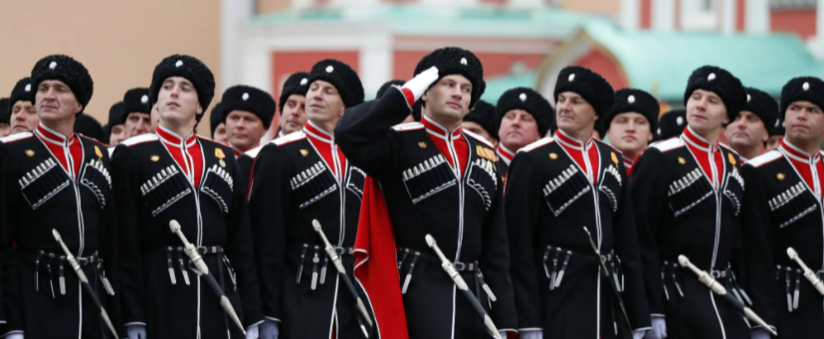
СПАСИБО ЗА ВНИМАНИЕ!

